Slide 1
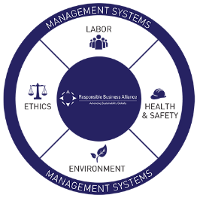
2023年服務類供應商會議
RBA 責任商業聯盟®
服務類供應商教育訓練
宏盛企業管理
顧問有限公司
Ronnie Chen 陳孝倫
RONNIE.HL.CHEN@GMAIL.COM
2023/03/07 Part:13:20~15:00

Slide 2
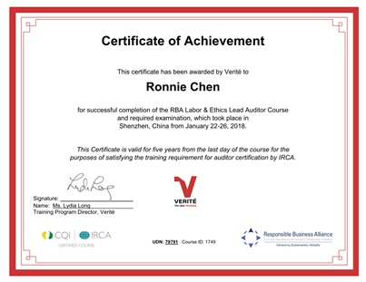
顧 問 師： 陳 孝 倫 Ronnie Chen RONNE.HL.CHEN@GMAIL.COM
一、現任：
宏盛企業管理顧問有限公司總經理兼資深顧問師
SGS Taiwan Ltd.台灣檢驗科技股份有限公司資深稽核員
二、學資歷：逢甲大學土木及水利工程研究所環境工程組碩士
工業局環境管理輔導人員/工業局職安衛管理輔導人員
/ 6 Sigma BB/ ISO 9001/ ISO 14001/ ISO 45001/ ISO 50001 主任稽核員
/ IECQ QC 080000 主任稽核員/ ISO14064 查證員/SA8000稽核員/ RBA(EICC)主任稽核員
/ Apple Supplier Responsibility COC 稽核員 / 中國能源管理師/ 中國碳稽核師
/ TSMC 供應商永續標準專案計畫顧問/ Delta ESG供應鏈稽核(管理)專案計畫顧問
三、專長：
◆ ISO-9001/ISO-14001/ISO-14064/ISO-45001/ISO-50001輔導。
◆ RBA、 6Sigma，LEAN、SA-8000、IECQ QC080000、GHG輔導。
◆ 願景經營策略規劃、願景/團隊共識營/企業經營診斷(策略、行銷、營業、
生產、品質、財務、人力資源)管理輔導…方針管理/MBO/BSC績效管理輔導。
四、經歷
健峰企業管理顧問股份有限公司顧問師及總經理
中鼎工程公司環工專案室資深工程師。

Slide 3
前 言 簡 介 RBA 7.1.1
2023年服務類供應商教育訓練
為促進供需雙方溝通、友好合作，建立穩固、雙贏、有競爭力的供應鏈體系，確保2023年各項要求持續有效實施及提升，

Slide 4
WHAT is…
CSR
Sustainability- 企業追求永續發展的策略與方向
SDGs
ESG- 企業透過環境、社會、治理三個面向實踐CSR評估指標
內部化
CSR- 企業貢獻經濟發展同時，承諾遵守道德規範、改善員工及其家庭、當地社區、社會的生活品質
SDGs- (Sustainable Development Goals)全球夥伴關係推展永續發展的共識與共同目標
外部化
Sustainability
ESG

Slide 5
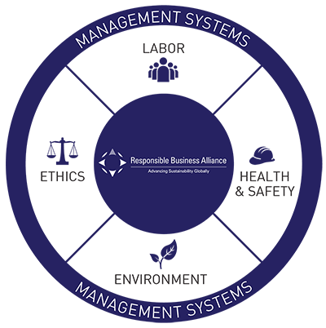
RBA 品牌重塑官方介紹 Rebranding Official Introducing RBA
EICC於2017年10月16日，正式宣告更名為責任商業聯盟RBA（Responsible Business Alliance) ，並更新其會員資格的定義，不僅允許製造或承包電子製造的公司，更包含其製造產品為電子產品主要功能中必要部分的企業；新的會員定義向汽車，玩具，航空和可穿戴技術等相關企業開放。
除 RBA外，無衝突採購計劃(CFSI)將同步更名為 RMI。結合 RBA責任商業聯盟的品牌重塑，擁有超過360個企業成員的無衝突採購計劃(Conflict-Free Sourcing Initiative, CFSI)將更名為責任礦產計劃( Responsible Minerals Initiative, RMI )，無衝突採購計劃( CFSI ) 的新品牌更能展現其組織整體方針，並針對非洲大湖區錫，鉭，鎢和黃金（3TG）礦產，擴展其供應鏈中的衝突影響及高風險地區和ESG議題範圍。責任礦產計劃(RMI)將以其新品牌繼續執行無衝突採購計劃( CFSI ) 任務和願景，並繼續提供方案內容、服務和工具，以提倡全球責任礦產供應鏈，並協助企業遵守法率規範。
補充驗證稽核流程(SVAP)是一項新的評估計劃，其完全基於識別就業場所（例如工廠）或勞務提供者（例如勞務仲介或招聘機構）的強迫勞動風險。

Slide 6
EICC  RBA 改版歷程與趨勢
RBA VAP 操作手冊最終公開版7.1.1版在2022年9月26日更新公告
RBA VAP Code interpretation Final Public Release.pdf (v7.1.1 Last updated on Sep.26, 2022)
1990
1995
2004
2005
2009
2012
2015
2016
2018
2019
2020
2021
2022
EICC
1.0
EICC
2.0
EICC
3.0
EICC
4.0
EICC
5.0
EICC
5.1
RBA
6.0
6.0.1
RBA
6.1.1
RBA
7.0.0
RBA
7.1.1
ToE
hp、Dell、IBM 於2004年10月，
共同發表電子産業行業準則（EICC）
EICC於2017年10月16日，正式宣告更名為RBA
追溯至
2016以前
ABCD.M
均衡式
管理系統
A6)不騷擾
不必擔心報復
(AM3/BM3
CM3/DM3)
C8)溫室氣體
減排目標
C5)破壞臭氧層
物質管理
A2)童工
補救措施
不必擔心報復
(B8/D6/E8)
E.供應鏈
管理
A1)禁止強迫勞動

Slide 7
RBA Members / RBA會員
年費至少Annual fee at least
US$35,000
2023/01/05
RBA 的會員不僅限於電子行業，汽車產業 Bosch、Ford、Volvo、Tesla、BMW；通路商 Amazon、Walmart 目前也都是會員之一，知名品牌 3M, LOGO也是會員。
[NOTE] RBA Members (會員)=>截至 2023/01/05: 總計有 215會員公司(較2022/6/20 增加 17家，減少 6家)
http://www.responsiblebusiness.org/about/members/

Slide 8
RBA Audit Partners 11 Firms
2022/02/09
http://www.responsiblebusiness.org/vap/about-vap/

Slide 9
The VAP Process Terms
RBA Validated Audit Process(VAP) 遵循一個簡單的五步流程，從最初的稽核請求(Initial Audit Request)到糾正措施管理(CAP Management)和關閉稽核(Closure Audit)。
公司/工廠自我評估問卷
Self-Assessment Questionnaire
有效性稽核流程
SAQ
Validated Audit Process
矯正措施計畫
CAP
VAP
Corrective Action Plans
RBA
Terms
VAR
強迫勞動補充稽核流程
有效性稽核報告
SVAP
Supplemental Validated
Audit Process on Forced Labor
Validated Audit Report
驗證品質經理
AQM
Audit Quality Manager
RBA
Online
RBA-ONLINE 平台
RBA官方所建立的一個網站
APM
RBA-ON line
驗證計畫經理
Audit Program Manager

Slide 10
Introducing New RBA Audit Types
Full VAP
RBA
Audit
Type
VAP
Manufacturing
VAP-Medium Scope
為生產工廠，工廠型(Facility)，供應商包括直接原物料(Direct Material)、間接原物料(Indirect Material)、廠務(Facility)、機台(Equipment)、零配件(Spare Parts)、封裝與測試(OSAT) 、廢棄物(Waste)、其他 Others。
VAP-Small Scope
Service Provider
主要提供的服務是承包、資詢、設計等，包括IT系統(IT)、GA總務(General Affairs) 、環境清潔/消毒承包(Environmental Cleaning, Disinfection Contractor )、團膳(Meals Service)、保全(Security Guard)、廠務/消防系統檢修保養(Factory Service, Fire System Repair and Maintenance)、製程設備檢修保養(Process Equipment Maintenance)、其他 Others(Others) 。
SVAP
Employment site
雇用工廠，就業現場
Recruitment Agency
招聘機構
Labor agent /labor contractor
勞務仲介商/勞務承包商
Ronnie Revised；資料來源: RBA Taiwan Outreach Meeting Presentation2018/12/06

Slide 11
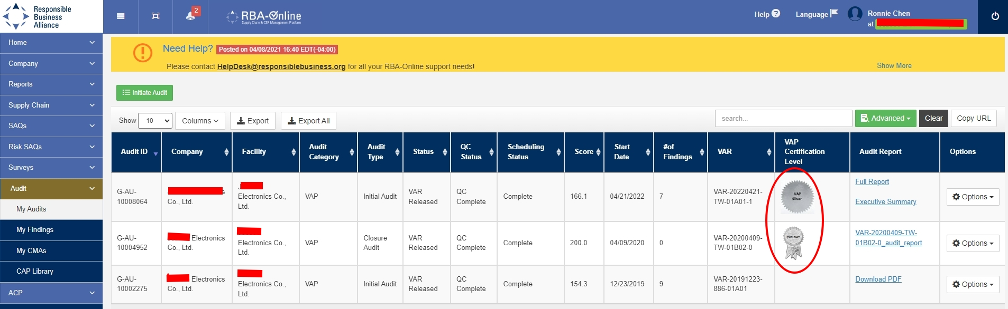
RBA-ON 平台(先前為EICC-ON平台)
Notes:
11

Slide 12
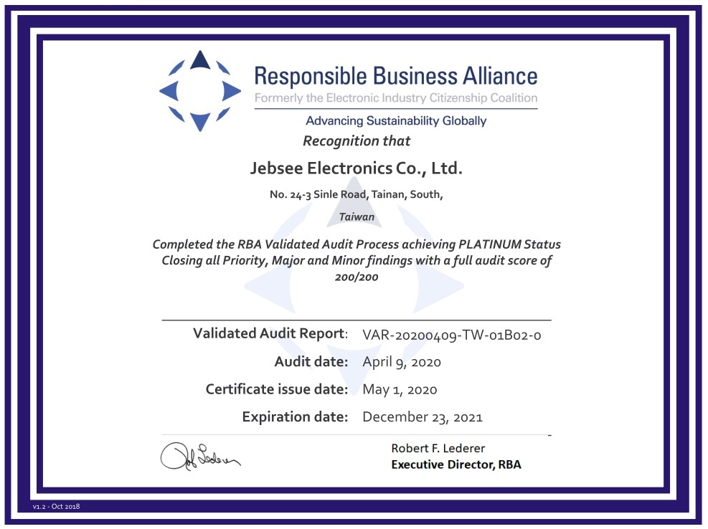
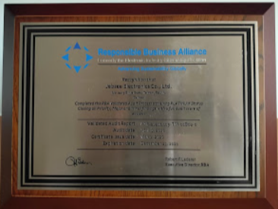
RBA 供應商稽核流程
Capability Building
RBA online learning academy In person Code & VAP Training Create a factory action plan
Self - Assessment
Evaluate performance against RBA Code of Conduct
Recognition
Level dependent on audit score
PLATINUM
白金
A
GOLD
黃金
SILVER
白銀
Start
Continuous Improvement
Factory Lead Training
Identify one person to become RBA factory lead certified
VAP Audit
Conduct an audit in your facility / factory
Optional

Slide 13
VAP vs NON-VAP
VAP (Validated Audit Process)
VAP without Closure CAP Audit
客戶不須為會員即可申請
VAP
audit
VAP with Closure CAP Audit
客戶不須為會員即可申請
=>不可指定驗證機構=>CAP由客戶結案即可=>無法申請取得RBA VAP Credit Recognition Program=>VAR可選提供單一客戶或多重客戶
=>不可指定驗證機構=>CAP須由APM 指定驗證機構結案=>可申請RBA VAP Credit Recognition Program=>RBA VAP認證共分為白金、黃金、銀三種結果=>VAR可選擇提供單一客戶或多重客戶
1.驗證機構資格要求都一樣
2.VAP稽核指引
要求都一樣
RBA VAP
AMA/CMA Audit
客戶須為會員方可申請
NON-VAP
audit
=>可自行指定驗證機構=>CAP由客戶結案=>無頒發驗證證書=>VAR只適用在單一客戶

Slide 14
Recognition Program (VAP with CAP audit ONLY)
白金：VAP獲評200分以上
SCORE
200分
必須完成正式VAP稽核，並完成缺失改善與結案
並提交矯正計畫於RBA-ON平台
PLATINUM
白金
黃金：VAP獲評180分以上
SCORE
180分
必須完成正式VAP稽核，並已完成Priority和Major缺失改正並提交矯正計畫於RBA-ON平台
白銀：VAP獲評160分以上
SCORE
160分
GOLD
黃金
SILVER
白銀
必須完成正式VAP稽核，並已完成Priority缺失改正
並提交矯正計畫於RBA-ON平台
【NOTE】
自評(AMA，Auditee Managed Assessment)或客戶稽核(CMA，Customer Managed Assessment)將不在此認證範圍。
http://www.responsiblebusiness.org/standards/vap/

Slide 15
RBA v7.0 / TSMC SAP v1.1 SCOPE主要範疇
A
C
7.0
勞工
環境
A1)自由選擇職業
C1)環境許可和報
A2)未成年工保護
C2)預防污染和節約資源
A3)工作時間
E
C3)有害物質
A4)工資與福利
C4)固體廢物
A5)人道的待遇
管理系統
C5)空氣排放
A6)不岐視/不騷擾
C6)材料限制
A7)自由結社
E1)公司承諾
E7)溝通
C7)水資源管理
E2)管理職責與承諾
E8)勞工回饋和參與和申訴
C8)能源消耗和溫室氣體排放
B1)職業安全
E3)法律和客戶要求
E9)稽核與評估
D1)廉潔經營
B2)應急準備
E4)風險評估和風險管理
E10)矯正措施
D2)無不正當利益
D9)避免利益衝突※
B3)職業傷害與疾病
E5)改進目標
E11)文件和記錄
D3)信息公開
D10)未經授權轉包之禁止※
B4)工業衛生
E6)培訓
E12)供應商責任
D4)知識產權
D11)謹守合約規定※
B5)體力需求高的工作
D5)公平交易、廣告和競爭
D12)遵循進出口相關法規※
B9)自然災害風險減緩※
B6)機器防護
D6)身份保密及杜絕打擊報復
D13)唯⼀業務接觸窗口※
B7)餐廳、公共衛生和宿舍
D7)隱私
B8)健康及安全溝通
D8)採購礦物秉持負責態度
※ TSMC additional requirements
健康安全
道德
B
D

Slide 16
RBA v7.1.1 SCOPE
RBA VAP 操作手冊最終公開版7.1.1版在2022年9月26日更新公告
RBA VAP Code interpretation Final Public Release.pdf (v7.1.1 Last updated on Sep.26, 2022)
A
C
勞工
環境
A1)自由選擇職業
A2)未成年工保護
A3)工作時間
A4)工資與福利
A5)人道的待遇
A6)不岐視/不騷擾
A7)自由結社
C.M.1 風險評估
C.M.2 控制流程
C.M.3 溝通
C.M.4 績效評估
和持續改進
C1)環境許可和報告
C2)有害物質
C3)固體廢棄物
C4)廢氣排放
C5)水資源管理
C6)能源消耗和溫室氣體排放
A.M.1 風險評估
A.M.2 控制流程
A.M.3 溝通
A.M.4 績效評估
和持續改進
E
供應鏈管理
B1)職業安全
B2)應急準備
B3)職業傷害與疾病
B4)工業衛生
B5)體力需求高的工作
B6)機器防護
B7)餐廳、公共衛生和宿舍
E1)公司承諾
E2)材料限制
E3)負責任採購礦物
E4)供應商責任
D.M.1 風險評估
D.M.2 控制流程
D.M.3 溝通
D.M.4 績效評估
和持續改進
D1)無不正當利益
D2)信息公開
D3)知識產權
D4)公平交易、廣告和競爭
D5)身份保密
D6)隱私
B.M.1 風險評估
B.M.2 控制流程
B.M.3 溝通
B.M.4 績效評估
和持續改進
B
D
健康安全
道德

Slide 17
群聯電子 RBA COC v7.1.1 SCOPE
RBA VAP 操作手冊最終公開版7.1.1版在2022年9月26日更新公告
RBA VAP Code interpretation Final Public Release.pdf (v7.1.1 Last updated on Sep.26, 2022)
A
C
勞工
環境
A1)自由選擇職業
A2)未成年工保護
A3)工作時間
A4)工資與福利
A5)人道的待遇
A6)不岐視/不騷擾
A7)自由結社
C.M.1 風險評估
C.M.2 控制流程
C.M.3 溝通
C.M.4 績效評估
和持續改進
C1)環境許可和報告
C2)有害物質
C3)固體廢棄物
C4)廢氣排放
C5)水資源管理
C6)能源消耗和溫室氣體排放
A.M.1 風險評估
A.M.2 控制流程
A.M.3 溝通
A.M.4 績效評估
和持續改進
E
供應鏈管理
E1)公司承諾
E2)材料限制
E3)負責任採購礦物
E4)因應氣候變遷 ※
E5)遏制潛在的假冒品威脅 ※
E6)供應商責任
B1)職業安全
B2)應急準備
B3)職業傷害與疾病
B4)工業衛生
B5)體力需求高的工作
B6)機器防護
B7)餐廳、公共衛生和宿舍
D.M.1 風險評估
D.M.2 控制流程
D.M.3 溝通
D.M.4 績效評估
和持續改進
D1)無不正當利益
D2)信息公開
D3)知識產權
D4)公平交易、廣告和競爭
D5)身份保密
D6)隱私
B.M.1 風險評估
B.M.2 控制流程
B.M.3 溝通
B.M.4 績效評估
和持續改進
B
※ TSMC 客戶
群聯電子 additional requirements
D
健康安全
道德

Slide 18
RBA等級 Dashboard (scoring) (1/2)
Weighted Conformance score >180
Depends on
Customer
Needs
Green
(綠燈):
Color of Overall Audit Score
Yellow
(黃燈):
Weighted Conformance Percentage of 160 ~180
Red
(紅燈):
Weighted Conformance score of <160
Weighted Conformance Score
= [200x(Conformance + Not Reviewed)/(Total Number of Questions - Not Applicable - Out of scope)]-(20 x Priority + 4 x Major Nonconformance + 1 x Minor Nonconformance)
加權模式
Weighted Mode

Slide 19
RBA等級Dashboard (scoring) (2/2)
f)未評等
a)優先不符事項
(Not Reviewed)
= +1 points
(Priority NC)
= -20 points
2)
Weighting of Findings
(Non-Conformance)
06
01
e)符合
b)重大不符事項
戰略：
RBA 要得高分，
不只不能被扣20分
還要努力得 1 分
05
02
(Conformance)
= +1 points
(Major NC)
= -4 points。
04
03
d)輕微不符事項
c)不符事項風險
(Minor NC)
= -1 point
(Risk of NC)
= -0 point

Slide 20
RBA OM v7.1.1 新增要求
RBA準則釋義指引 (OM) 修訂版 7.1.1 v1 – 2022 年 9 月 26日公告，但尚未說明何時生效!

Slide 21
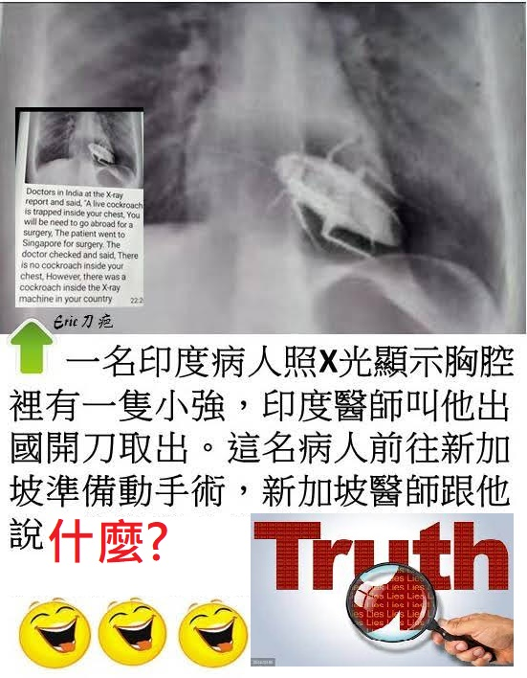
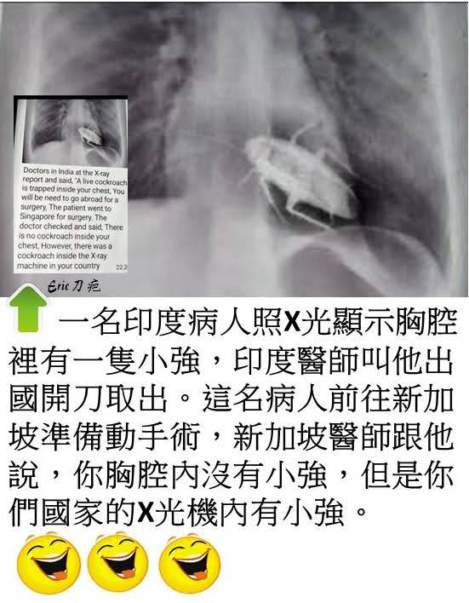
甚麼是事實的真相? (資料三角驗證與訪談抽樣與技巧)
問題分析
4M1E(人機料法環)
問題分析，若是未深入另一面去探討，看不到真相
Notes:
21

Slide 22
甚麼是事實的真相? (資料三角驗證與訪談抽樣與技巧)
存在性
SAP
稽核方法
資料三角驗證
Data Point
一致性
有效性
Notes:
22

Slide 23
RBA VAP Audit Method 稽核方法
VAP & CAP Audit
PDCA
存在性
Adequacy
5W2H
什麼(What)?
何時(When)?
何地(Where)?
何人(Who)?
如何(How)?
VAP
稽核方法
資料三角驗證
Audit Method
Data Triangulation
Data Point
存在性
Adequacy
RBA VAP/客戶要求
/法規要求/SOP 文件審查
=>DOCU List=>Owner
一致性
Consistency
Record Review=>Check if Say, Do and Write Consistently?
說寫做一致=>5W2H
一致性
Consistency
有效性
Effectiveness
多久(How often?)
多少(How many?)
訪談=>主管&工作者
Management & Workers Interview
現巡=>注意安全
Site Tour & Site Observation: Operation Control
有效性
Effectiveness
一對一或一對多的私人面談形式(Individual interview or Group interview)

Slide 24
當RBA 行為準則
與公司程序或法規法律或客戶的要求
有衝突時，取其較嚴格者
(對員工有利者)
(1) 工廠滿足環境周界噪音的法規要求(噪音管制區或土地使用許可的變化，或者如果有任何社區噪音投訴要測定)(C4.2)。(2) 飲水機水質檢驗頻率為依據政府規定(B1.1/B7.2) (3) 急救箱藥品點檢頻率應符合健康保護規則，每個月一次(B3.2/B.M.2.2) (4) 火警探測、警報器(單體式) 每6月一次和滅火系統檢查頻率為至少每月一次(B2.1)。 (5)夜晚天黑情况下進行每年一次演練(B2.4) ，適當的頻率（火災緊急情况除外）（通過設施風險評估確定的頻率見 B2.3）(B.M.4.1)。 (6)女性勞工產前、產中和產後要進行風險評估(B1.3)，重體力工作風險評估應至少每年一次(B5.1/B.M.2.1)。 (7) 對從事有害廢棄物處理和運輸的公司至少每3年進行現場稽核和/或評估一次(C2.1)。 (8)高階管理層的審查為年度，目標跨度(基準年和目標年之間)必須至少為5年，定期績效評估不超過2年(A.M.4.1/ B.M.4.1/C.M.4.1/D.M.4.1) 。(9)適用法律的要求和客戶要求的合規評估頻率為每季一次(A.M.1.1/ B.M.1.1/C.M.1.1/D.M.1.1)

Slide 25
RBA v7.0 COC 摘要要求
RBA準則釋義指引 (OM) 修訂版 7.1.1 v1 – 2022 年 9 月 26日公告，但尚未說明何時生效!

Slide 26
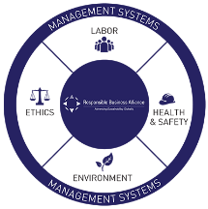
工人類型 Worker Type (v7.0.0)
P
D
C
A
工人類型
Worker
Type
作業員(含產線和辦公室)
、司機、自聘保安、雜工
派遣工、清潔工、學生工、園藝工、
勞務外包工、餐廳外包工、外聘保安
Findings for these
workers belong in
A1,A2,A3,A4 in VAP Audits
直接雇用工人
Direct
Workers
間接雇用工人
Indirect Workers
司機、自聘保安
、雜工
作業員
清潔工、園藝工、餐廳外包工、 、外聘保安
Findings for these
workers belong in
A1,A2,E12 in VAP Audits
與產量無關
Not related to Core Business
與產量有關
Core Business*
related
(A3/A4)
與產量有關
Core Business*
related
(A3/A4)
與產量無關
Not related to Core Business
Out of Scope of VAP
(不在VAP範圍內)
派遣工、
學生工、
勞務外包工
受加班工作
OT法律管理
Covered by
Overtime law
(A1/A2/E4.3)
受加班工作
OT法律管理
Covered by
Overtime law
(A1/A2/A3/A4)
不受加班工作OT法律管理
Not covered by
Overtime law
(不在VAP範圍內)
不受加班工作
OT法律管理
Not covered by
Overtime law
(不在VAP範圍內)
工人類型
Worker type
清潔工、花木工、餐廳外包工、外聘保安
自聘保安
司機、雜工
直接雇用的工人(Direct Workers)：直接由受稽核公司聘用，非經由勞務仲介、承攬商或派遣聘用。
間接雇用的工人(Indirect Workers)：由勞務仲介、承攬商或派遣聘用在受稽核公司工作。
資料來源: Prepare for VAP audit v6.0.1 Traditional Chinese – Taipei 2019.pptx

Slide 27
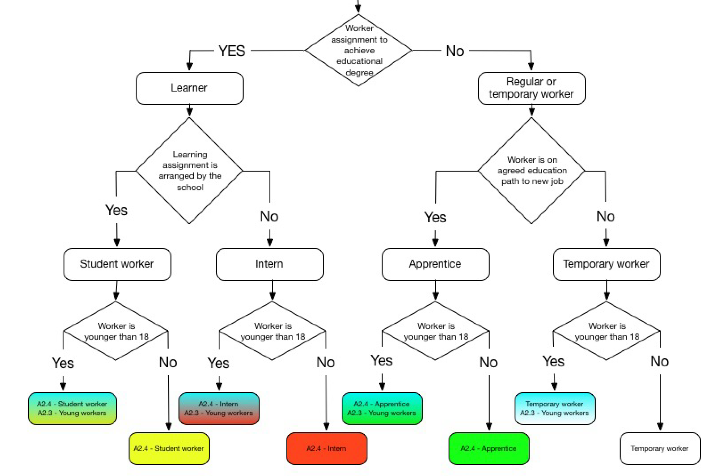
學生工/實習工/見習生定義區分 Apprentice/Intern/Student Worker Definition
勞工被安排
完成教育
一般工或
臨時工
學習者
是否經由
學校安排?
勞工被要求
新職的教育?
Temporary
Worker
臨時工
Student
worker
學生工
Intern
實習工
Apprentice
見習工
是否<18 歲?
是否<18 歲?
臨時工
A2.3學生工
A2.2未成年工
A2.3實習工
A2.2未成年工
A2.3見習工
A2.2未成年工
臨時工
A2.2未成年工
A2.3學生工
A2.4實習工
Note: Color coding is only to show different options
A2.4見習工

Slide 28
A2 青年勞工=>童工補救措施
群聯電子RBA供應商責任商業聯盟行為準則.pdf P.2
確保低於法定最低工作年齡(15~18歲)的工人，不會經由勞務仲介/承包商[直接或間接]雇傭，且不能夜間工作或加班
當孩童的年齡符合法律規定後，不得拒絕孩童的求職申請
童工補救措施(當發現誤招用不滿15周歲以下的兒童時與之後)
幫助在受稽核者工作的不滿年齡的童工、旨在為童工提供福利的程序，包括：
§體檢和必要時的適當行動
§完成義務教育
§直到具有法律資格工作，維護童工收入
§如存在合法的不到年齡的工人，不應當解雇他們，亦不應當對他們處以罰金，而是應當盡力將他們調到適當的學徒工崗位，在必要時限制他們的工作時間和工作類型，以滿足教育需要
縱使目前沒有童工，也要建立此SOP
[NOTE]：
招聘人員實際年齡的驗證人員是否接受[ID核查系統]專業訓練?

Slide 29
B.安全衛生

Slide 30
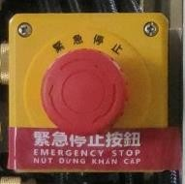
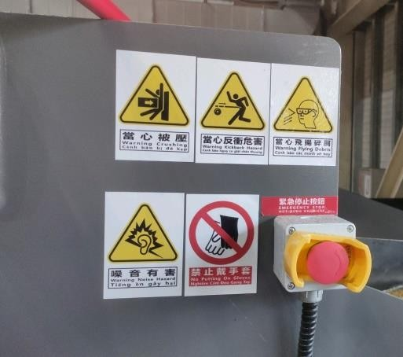
職安法規
B1.2
安全衛生工作守則
第四章：工作安全與衛生標準
第十三條：一般性安全衛生工作守則
(p.3)
操作各種機械前，必須檢查電源及機械運轉是否正常。
依照標準工作方法或上級指示方法工作、不得擅自改變工作方法。
隨時保持使用機械設備及工具之整潔及保持其良好之性能。
安全衛生設備、工具不得任意拆卸或使其失去效能。

Slide 31
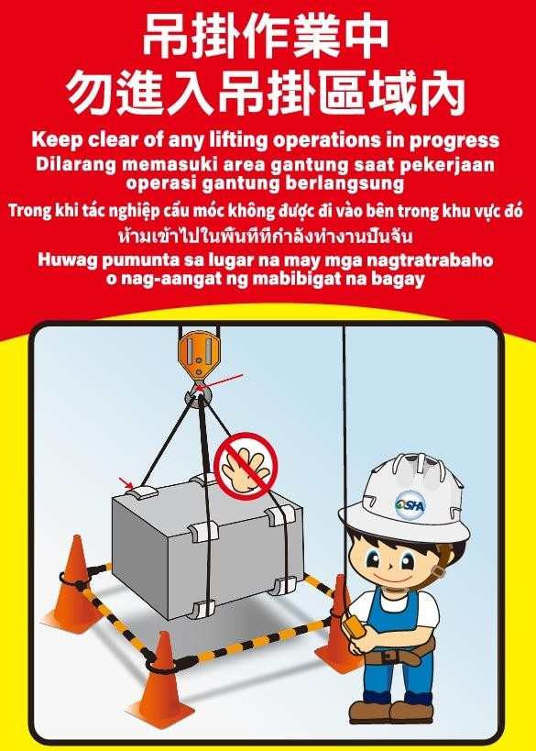
職安推動
B1.2
固定式起重機
應由受過適當的訓練、技能檢 定合格且取得執照的人員操作。
操作人員應配戴安全帽
起重機應具有防滑舌片
禁止人員從下方經過
防滑舌片
安全帽
合格證照

Slide 32
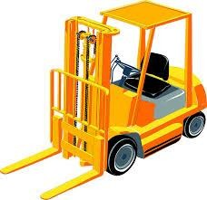
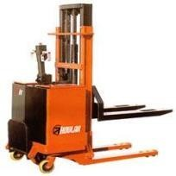
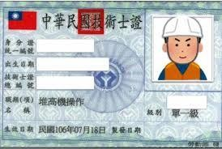
職安推動
B1.2
堆高機
主要的潛在危害來自於操作不當造成的堆高機撞擊、物品
墜落或堆高機翻覆之事故。
災害防止對策為加裝防護裝置，如：頂蓬、安全帶及警報裝置等，以及依照工作守則進行操作。
應使用符合機械設備器具安全標準且經申報登錄的堆高機。
使用堆高機時，應由受過適當的訓練、技能檢定合格且取得執照的人員擔任，方可 進行。未經許可，嚴禁進行機器操作。
定期檢查並填寫自動檢查表。

Slide 33
機械安全
B1.2
查核重點：
★機械之傳動部份、轉軸接頭、齒輪等切割、夾捲點，所設置之護罩或護圍是否保持完整？且未被移除或損壞？
防災對策：
★機械之傳動部份、轉軸接頭、齒輪等切割、
夾捲點，應設置護罩，且不可任意拆除。
★護欄或護桿，應加裝安全連鎖裝置。
★ 護罩設計應人性化，儘量不影響操作。

Slide 34
機械安全
B1.2
機械事故不只會發生在設備人員身上，當其他人員經過廠
內加工區或倉庫時，也要留意附近之機械：
鬆垮的衣衫可能被機械捲入。
被異物絆倒時，可能正好壓到操作中之機械開關而造成災害。
不可穿戴項鍊、領帶、圍巾或鬆垮衣物，
長髮應繫起，以避免被機械捲入。

Slide 35
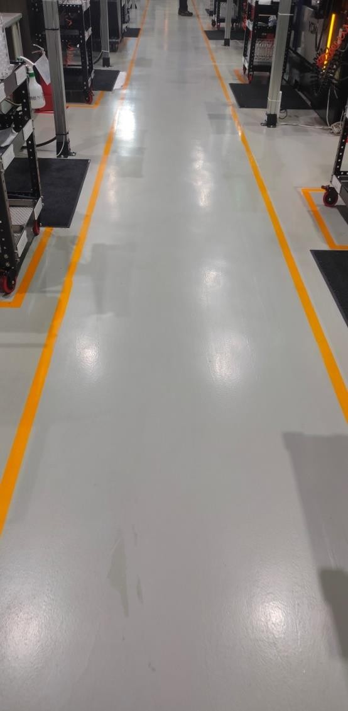
機械安全
B1.2
經過廠內工作區，也要留意地面定位標線，避免誤入作業區域。
Operation area
Operation area
Sidewalk

Slide 36
推動承攬商職安衛管理
B1.2
承攬商施工管理
非本公司的人員進入公司內進行工程施工或設備維修保養等作業 (如機台新裝機或移位、設備維修保養、管線重新配置等)，請承攬的廠商人員填寫施工申請文件並經簽核後才可入廠作業。
安全衛生協議組織會議 會同相關單位與承攬商開協議會議
承攬商安全衛生管理切結書施工安全危害告知單
施工申請許可單
請承攬商簽印
請承攬商每位入廠的施工者簽名
請發包單位會同廠商填寫

Slide 37
B1.3 |  | 職安推動(個人防護具PPE)
 |  | 個人防護具種類
 | 活動單位
 |  | 頭部 | 耳部 | 眼部 | 口部 | 手部 | 腳部
 | 射出機 |  |  |  | √ |  | √
 | 天車 | √ |  |  |  |  | √
 | 研磨機 |  |  | √ | √ |  | √
 | CNC車床 |  |  | √ |  |  | √
 | 清洗機 |  |  |  | √ | √ | √
 | 拋光機 |  |  |  | √ |  | √
 | 粉碎機 |  | √ |  | √ |  | √

Slide 38
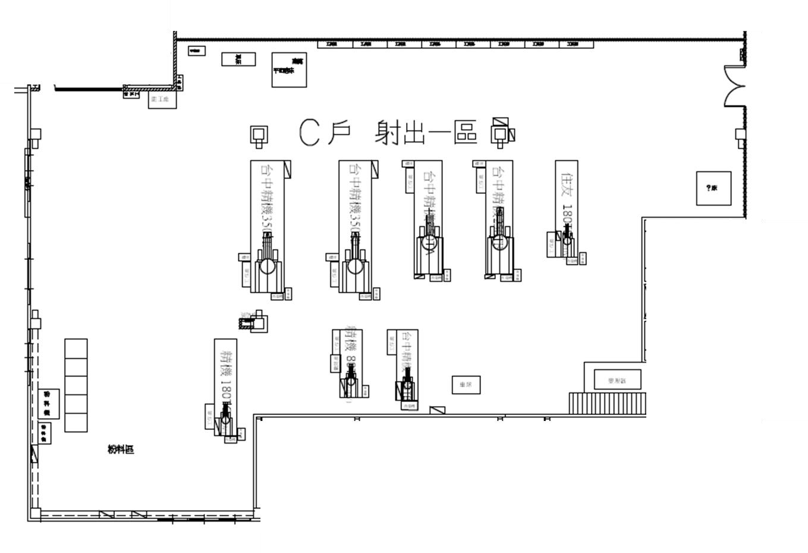
職安推動(個人防護具PPE)
B1.3
*以射出區為例
粉碎機
呼吸防護具
耳部防護具
足部防護具

Slide 39
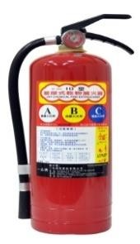
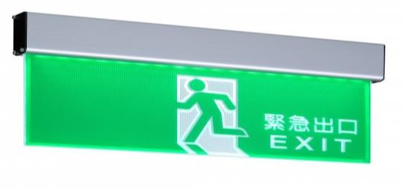
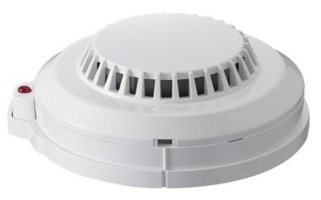
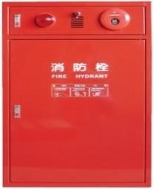
消防安全
B2.1
B2.2
常見消防設備介紹
ABC乾粉滅火器
緊急出口指示燈
偵煙感知器
室內(外)消防栓
CO₂滅火器
避難方向指示燈
緊急照明燈
火警受信總機

Slide 40
B2.1 B2.2
消防安全

Slide 41
消防安全
B2.2
滅火器使用方法

Slide 42
消防安全
B2.2
滅火器使用方法

Slide 43
緊急應變演練-消防設備
B2.3 B2.5
公司通過ISO 45001管理系统驗證，每年執行二次消防演練。

Slide 44
緊急應變演練-化學品洩漏
B2.3 B2.5
公司通過ISO 45001管理系统驗證，定期執行化學品洩漏演練。
管制
應變
急救

Slide 45
疏散演練
B2.6
停工
疏散
集合
點名

Slide 46
1F
緊
急逃生路線圖

Slide 47
2F
緊
急逃生路線圖

Slide 48
3F
緊
急逃生路線圖

Slide 49
4F
緊
急逃生路線圖

Slide 50
職災案例
B3.1
建築物設備原料材料
化學物品氣體 蒸氣 粉塵
疾病
傷害
失能
工作者
就業場所
作業活動
其他職業上之原因
起因
死亡
結果
地點
對象

Slide 51
職災案例
B3.1
職業災害是可以防止的，因為重大事故中有97%發生的原
因都是屬於可事前預防的。
分析事故/災害的成因
怎麼做都無法避免（天災…） | 佔3%
不安全狀態環境（設備不良） | 佔24%
不安全行為 | 佔73 %

Slide 52
職業災害(他廠案例)
B3.2
災害類型：被夾
發生經過：
罹災者進行自動射出成型機之異常排除作業前，未先執行停機斷電等動作， 致機台自動合模造成罹災害頭部夾擊致死。
原因分析：
射出成型機之安全門未具有非關閉狀態即無法起動機械之性能。
對於機械之調整有導致危害勞工之虞者，未停止相關機械運轉。

Slide 53
職業災害(他廠案例)
B3.2
災害類型：被夾
改善對策：
射出成型機有危害勞工之虞者，應設置安全門(非關閉狀態即無法起動機械之性能)、雙手操作式起動裝置或其他安全裝置。
對於機械之掃除、上油、檢查、修理或調整有導致危害勞工之虞者，應停止相關機械運轉及送料。

Slide 54
職業災害(他廠案例)
B3.2
災害類型：物體倒塌、崩塌
發生經過：
傷者葉員將射出成型機已推至定位尚放置於滾輪上，誤判罹災者李員已經用千斤頂頂高機台便抽出滾輪，造成機台重心不穩而傾倒。
原因分析：
未實施勞工安全衛生教育訓練。
雇主未訂定適合其需要之安全衛生工作守則

Slide 55
職業災害(他廠案例)
B3.2
災害類型：被撞
發生經過：
罹災者站立於堆高機前方欲進行取料作業，遂指派未具作業資格人員駕駛堆高機指令配合，惟駕駛技術不熟致堆高機向前滑行造成貨叉頂到罹災者胸口致死。
原因分析：
未實施勞工安全衛生教育訓練。
未訂定自動檢查計畫實施自動檢查。
堆高機操作人員未接受接受特殊作業
安全衛生教育訓練

Slide 56
職業災害(他廠案例)
B3.2
災害案例宣導：感電防止
非職權範圍，不得擅自操作各項電氣設備。
不得擅自打開電氣箱護板或接用電氣箱電源。
不得過負載使用電氣設備。
電氣接地，電氣設備加裝漏電斷路器。
潮溼的手不得直接碰觸電氣設備。
電氣設備故障修理時：1.機械修理中要懸掛標示牌。
確認電源開關是否關好。
非相關人員，禁止操作。
power panel
感電時之處理：1.先關掉電源，儘速通知主管。
若無法關掉電源時，可用乾木材、竹棒等將電源及被害者隔開
急救送醫。

Slide 57
職業災害(他廠案例)
B3.2
災害案例宣導：用電安全
電氣插座若有鬆脫應立即跟主管反應。
電線內部銅線部分斷裂稱為半斷線，當電流流過半斷線時，因電路突燃變窄，造成過負荷而產生高熱，可能引起電氣火災。
不可僅拉電線，容易造成電線內部銅線斷裂。
使用中之延長線或插座若有發🗎或異味產生，應立即停止使用。
延長線不可壓重物下方，會
產生半斷線危險。

Slide 58
B3.3
急救
急救人員
每一輪班次應至少置一人。
其每一輪班次勞工人數超過五十人者，
每增加五十人，應再置一人
經職業安全衛生教育訓練規則所定急
救人員之安全衛生教育訓練合格。

Slide 59
急救(急救人員配置)
B3.3
職護：郭馨芳(HsinFang.Kuo)
分機3665
樓層(Floor) | 姓名(Name) | 分機
1F | 李盈蓁(Ollie.Li) 李耀庭(Yaoting.Li) )-夜班night shift | 3617 3613
1F(夾層) | 劉俊男(Chunnan.Liu)王麗廷(Nicole.wang) | 3115 3804
3F | 劉俊松(Jyunsong.Liou)穆衍帆(Yenfan.mu) 周汝憶(Juyi.Chou)-夜班night shift | 3310 3310 3305(PIP)
4F | 周書耀(YaoChou.Shu) 洪嘉良(Terry.hong) | 3508 3207

Slide 60
員工的安全與健康
B3.4
各樓層設置急救箱(各樓層)，以供受傷或生病的工人緊急的醫療。
依藥事法規定，不能提供「處方藥品」、
「指示藥品」(如：止痛藥、感冒藥、胃藥、痠痛貼布等)
設置血壓計供員工自我健康管理

Slide 61
工業衛生職安推動
B4.2
作業環境監測
作業場所依規定實施作業環境監測，並將監測結果公告周知
 | 模具 | 射出 | 清洗 | 拋光 | 加工 | 螢檢 | 實驗
化學品 | √ | √ |  |  |  | √ | √
粉塵 | √ | √ |  |  | √
噪音 | √ | √ | √ | √ | √ | √
二氧化碳 | √ | √ | √ |  |  |  | √
照度 | √ | √ | √

Slide 62
體力需求高的工作
B6.1
預防肌肉骨骼疾病
姿勢不良
過度施力
(如：搬重)
作業頻率過高
(如：重複性、久站)

Slide 63
機械防護職安推動
B6.2
自動檢查
對於單位內各項機械、設備及人員作業，訂定自動檢查計畫，
實施自我安全檢查，以確認設備、作業環境安全無虞
定期檢查
重點檢查
作業檢點
作業環境監測
安全檢查若有狀況應立即告知主管進行處理
自動檢查表設備巡檢表
.
.
.

Slide 64
衛生管理
B7.1
洗手間
各樓層男、女廁所皆提供洗手乳，請同仁保持
廁所環境清潔及維護個人健康衛生
飲水機
各樓層均設置飲水機供員工使用，同仁請勿於飲水機之滴水盤內洗滌物品、茶杯及傾倒茶渣等，以避免排水孔阻塞及影響飲水之衛生
飲水機定期更換濾心並依照規定水質每季抽檢，
員工可安心飲用。

Slide 65
B8.1
政策宣導
安全衛生信息傳達
公司政策

Slide 66
向員工清晰傳達健康與安全信息
B8.1
檢舉電話 | 02-2268-9141 分機: 1116
檢舉系統 | https://www.gudeng.com/Page? itemid=174&mid=358
員工反應信箱 | hrr@gudeng.com
申訴信箱 | GDAudit@gudeng.com

Slide 67
B8.1
RBA&安委會勞工代表
職業安全衛生委員會
事業單位內審議、協調及建議職業安
全衛生有關業務之組織。
委員會置委員七人以上(勞工代表，應佔
委員人數1/3以上)，由指定下列人員組成：
一、職業安全衛生人員。
二、事業內各部門之主管、監督、指揮人員。三、與職業安全衛生有關之工程技術人員。 四、從事勞工健康服務之醫護人員。
五、勞工代表。
視訊會議

Slide 68
RBA&安委會勞工代表
B8.1
職稱 | 姓名
主 任委 員 | 朱宏斌
副 主任 委 員 | 吳易儒
委 員 (🖃 執 行秘 書) | 陳珮軒
委 員 | 袁賴政
委 員 | 王啟聖
委 員 | 杜奕甫
委 員 | 黃信賓
委 員 | 李盈蓁
委 員 | 洪嘉良
列席 | 楊季芬
列席 | 謝東志
列席 | 郭馨芳
成員

Slide 69
D1)無不正當利益
所有商業的互動關係中都應遵循最高的誠信標準。參與者應禁止任何及所有形式的賄賂、貪汙、敲詐勒索和挪用公款等行爲，應推行監控和強化程序以確保符合廉潔經營的要求（包括承諾、提供、給予或接受任何賄賂物品）。所有企業交易應在透明的狀態下完成，幷應在參與者的帳目和記錄上正確反映。應實施監控和執行程序，以確保遵守反腐敗法律。
不得對利害關係人（包括：主管機關與官員或業務相關之協力廠商）主動或被動，直接或間接索取或接受任何現金、禮卷、支票、股票、禮品或任何有價值之回扣、贈與及特殊待遇等。

Slide 70
D2)信息公開
依照適用法規和主要的行業慣例公開有關商業活動、組織結構、財務狀況和績效的資訊。在供應鏈中僞造記錄或對情況或操作進行虛假陳述都是不可接受的。

Slide 71
D3)知識產權
不存在【遺失或未經授權的洩露知識産權（公司和公司的客戶或供應商）】風險。
D4)公平交易、廣告和競爭
必須堅持公平交易、廣告和競爭的標準。參與者必須已制定保護客戶資訊的措施。不得以不實之陳述或以不實廣告、聯合壟斷或行賄等不公平方式，獲取競爭優勢 或獲取不當利益。

Slide 72
D5)身份保密及杜絕打擊報復、D.M.3 溝通
檢舉制度之目的
落實本公司及子公司誠信正直之經營政策。
防範貪污及其他任何形式之舞弊行為。
保障股東、員工之權益。
建立暢通且秘密的檢舉申訴流程，無需擔心遭到報復或恐嚇之檢舉管道。
檢舉制度之適用對象
本公司及其子公司，包含董事、經理人、全體同仁。
與本公司及其子公司有業務往來或有利害關係之外部其他人員。
發現本公司及其子公司之人員有貪污及其他任何形式之舞弊行為者。

Slide 73
D5)身份保密及杜絕打擊報復、D.M.3 溝通
新北市土城區中央路四段2號9樓
稽核主管親啟。
GDAudit@gudeng.com 。
02-22689141#1116 稽核室主管。
公司官網之檢舉系統。
檢舉系統QR CODE：於南北廠區張貼檢舉系統QR CODE 。

Slide 74
D5)身份保密及杜絕打擊報復、D.M.3 溝通
 | 處理過程說明
任何檢舉案件一經提報，稽核室將立即調查並彙報總經理知悉。 匿名檢舉如因證據鏈中斷或法律構成要件欠缺，需匿名檢舉人補充說明或提供資料，經聯繫無果或不回應者，得逕予結案。
 | 保密原則＆不得報復說明
檢舉案件從收件至結案，知悉案件內容之相關人員均應嚴格遵守保密原則，不得擅自洩漏。 公司管理階層、檢舉者所屬部門及其上級部門不得因檢舉行為對檢舉者或其密切關係人施以報復或恐嚇等不當措施。
 | 獎懲說明
獎勵：為鼓勵檢舉者，依檢舉者所提事證經查證屬實後，獎勵如下： 外部人士：公司依檢舉事件決定致謝之禮品。 內部員工：依公司人事相關規章予以獎勵。 懲處：為避免有人故意或惡意以匿名方式檢舉抹黑他人，經查證後，如為無具體事證任意檢舉者，除將不予受理該項案件外，若發現抹黑他人之事，將依公司相關規定予以嚴懲或移送法辦；若為外部人員的抹黑造謠或黑函等情事，將由公司相關單位予以澄清或移送法辦。

Slide 75
D6)隱私
參與者應對與其有業務往來的所有人士（包括供應商、客戶、消費者和員工）的
個人資訊保密，該等保密行爲應符合該等人士的合理期望值。
收集、存儲、處理、傳輸 和共享個人信息時，參與者應遵守與隱私和資訊安全有關的法規。
=>不存在【未經授權披露個人信息】的風險

Slide 76
D.M.1 風險評估，D.M.2 控制流程
D.M.4 績效評估和持續改進

Slide 77
D.M.1 風險評估，D.M.2 控制流程
D.M.4 績效評估和持續改進
公開資訊觀測站-相關規範

Slide 78
D.M.1 風險評估，D.M.2 控制流程
D.M.4 績效評估和持續改進
股東會年報

Slide 79
D.M.1 風險評估，D.M.2 控制流程
D.M.4 績效評估和持續改進
股東會年報

Slide 80
著作權聲明
本教材內容受著作權法保護，除有合理使用情形外，應取得該著作財產權人同意或授權方得利用。
未經家登精密工業股份有限公司許可，禁止任何形式的複製、重製，直接或間接做為商業用途使用。
內容所標示之權利管理電子資訊，未經許可，不得移除或變更。 Copyright© 家登精密工業股份有限公司 著作權所有
2023/3/6
Copyright© 家登精密工業股份有限公司
著作權所有
15

Slide 81
D.道德規範(D2)
D1) 無不正當利益
D1）無不正當收益
在所有商業互動關係中都應謹守最高的誠信標準。參與者應採取零容忍政策來禁止任何形式的賄賂、貪污、敲詐勒索和挪用公款，不得承諾、提供、批准、給予或收受賄賂或其他形式的不正當收益。此禁令包括承諾、提供、批准、給予或收受任何有價之物（無論是直接還是透過第三方間接地進行），以期獲得或保留業務、將業務轉讓他人或獲取不正當收益。應實施監控和強制執行程序以確保符合反腐敗法的要求。
D1.1 未發現與承諾給予、提議給予、授權給予、實際給予或接受賄賂或爲取得非法或不正當利益而提供的利益相關的風險或證據。
=>家登已訂定【禮品政策的最大金額和頻率】
=> 必須禮貌性接受贈禮或款待時，以不超過 NT$2,000 元或
等值為上限。含有送禮公司之商標的紀念品則以 NT$3,000
元或等值為上限。收受次數每季上限5次。

Slide 82
RBA COC v7.0 摘要
面向 (總條文數) | 7.0重點(紅字內容) | 對應VAP章節
B. 健康與安全 (8條) | [B1職業安全] 強調分級控制措施，來預防與維護工作安全與衛生(align ISO 45001) ，從而讓懷孕的婦女及哺乳期女性遠離存在高度危險的工作環境、消除或減少懷孕的婦女和哺乳期女性所承受的任何職業健康和安全風險，包括與其工作相關的工作分派，及為哺乳女性提供合理的場所。 | B1.2/B1.3
 | [B2應急準備] 明定緊急應變計畫演練頻率，至少一年一次或依照當地法規。緊急應變人員名單及內外聯繫資訊，需要張貼公告(尤其是警衛室) | B2.3/B2.5
 | [B4工業衛生] 採取適當的控制等級。若發現任何潛在危險，應尋找消除和/或減少潛在危險的機會。如果消除或減少危險不可⾏，應透過適當的設計、工程技術和管理控制措施來消除或控制潛在危害。提供妥善維護免費的個人防護裝備(PPE)。 | B4.2
 | [B8健康與安全溝通]在開始工作前及之後定期提供訓練予所有勞工。並應鼓勵勞工提出健康與安全疑義，且不用擔心受到報復。[另外D6/E8均有要求] | B8.1
目前尚待處理事項
向TSMC 取得供應商SAQ
向TSMC 取得供應商Supplier ID
若尚無法取得SGS先編碼如下頁。

Slide 83
B2) 緊急應變 疏散平面圖
危害鑑別與
風險控制
緊急應變人員聯繫資訊
張貼公告
及公共危險品、化學品清單平面圖
消防安全演習需包含早晚班所有人員及【駐廠包商】
訪談問項
至少說出最近一次演練日期和集合地點

Slide 84
RBA COC v7.0 摘要
面向 (總條文數) | 7.0重點(紅字內容) | 對應VAP章節
C. 環 境 (8條) | [C3有害物質] 新增有害廢棄物 | C3.1
 | [C5廢氣排放] 破壞臭氧層物質以及燃燒副產品前，應當按照要求對其進行分類、例行監督、控制和處理。破壞臭氧層物質應按照《蒙特婁議定書》和適用的條例進行有效管理。 | C5.1
 | [C6) 材料控制(有害物質管理) ] 有害物質管理增加公司級別的實施規範。 | C6.1
 | [C8能源消耗和温室氣體排放] 新增訂定參與者須制定一個全公司範圍的溫室氣體減排目標，且温室氣體減量目標並公開。C6) 能源消耗與溫室氣體排放、進⾏跟蹤、記錄能源消耗及所有相關的範圍 1 和 2 溫室氣體 (GHG) 排放情况。 | C8.1
目前尚待處理事項
向TSMC 取得供應商SAQ
向TSMC 取得供應商Supplier ID
若尚無法取得SGS先編碼如下頁。

Slide 85
世界實現凈零排放 HELPING THE WORLD REACH NET-ZERO EMISSIONS‎
‎根據國際能源署最新的《世界能源展望》報告，COVID-19大流行將減少溫室氣體排放，但還不夠。以下是可以提供説明的五種主要方法。‎
The COVID-19 pandemic will reduce greenhouse gas emissions, but not enough, according to the latest World Energy Outlook report by the International Energy Agency. Here are five top ways that can help.
STANDARDS
ISO 14064-1:2018 GREENHOUSE GASES
Part 1: Specification with guidance at the organization level for quantification and reporting of greenhouse gas emissions and removals
ISO 37161:2020 SMART COMMUNITY INFRASTRUCTURES
Guidance on smart transportation for energy saving in transportation services
ISO 9459-1:1993 SOLAR HEATING
Domestic water heating systems
Part 1: Performance rating procedure using indoor test methods
STANDARDS
ISO 27914:2017 CARBON DIOXIDE CAPTURE, TRANSPORTATION AND GEOLOGICAL STORAGE
Geological storage
ISO 52000-1:2017 ENERGY PERFORMANCE OF BUILDINGS
Overarching EPB assessment
Part 1: General framework and procedures
Y2050
凈零排放
計算碳足跡
1. CALCULATING THE CARBON FOOTPRINT‎
‎5. 更清潔、更環保的建築
5. CLEANER, GREENER BUILDINGS
Reaching Net-zero Globally By 2050
ISO ‎‎14064-1‎‎，‎‎溫室氣體 - 第1部分：例如，在組織層面量化和報告溫室氣體排放和清除的指導的規範‎‎
‎‎ISO 52000系列標準‎‎提供了一種全面的方法來評估能源性能
‎4. 氫碳捕集
4. HYDROGEN CARBON CAPTURE
‎2. 明智出行 TRAVELLING SMART
‎‎ISO 37161‎‎，‎‎智慧社區基礎設施 - 運輸服務中節能的智慧運輸指南‎‎
‎‎ISO 27914‎‎，‎‎二氧化碳捕獲，運輸和地質儲存 - 地質儲存‎‎，其中概述了對CO的安全可靠的地質儲存的要求和建議‎，減少對人類和環境的風險。‎
3. 太陽能起飛
3. SOLAR POWER TAKES OFF‎
ISO 9459-1‎‎，‎‎太陽能供暖 - 生活用水供暖系統 - 第1部分：使用室內測試方法的性能評級程式‎‎

Slide 86
RBA一些近期的重大發現 常見問題

Slide 87
建置時應注意的關鍵事項(Key Issues)-RBA一些近期的重大發現
A. 勞工：
B. 健康與安全：
C. 環境：
D. 道德：
應急程序缺乏和／或不充分
未解決炸彈威脅、工作場所暴力、業務連續性等問題
程序要求，如應急門打開和／或被堵，無出口引導標示，照明不足等
缺少飲用水檢測的某些許可證／證書／記錄
機器安全防護缺失和／或不可操作
在重體力工作區域觀察到有害風險
缺少急救和洗眼站並且未定期檢查
宿舍未得到良好維護，無 PM (預防性維修)流程和／或記錄
未制定確保許可證／執照得到及時更新的程序
工作時間不符合
紀律性工資扣除超過準則要求
加班報酬不足
未成年工人從事夜班工作
缺乏不歧視政策／程序
主管口頭辱駡/騷擾行為
未提供社會保險
未提供醫療保險卡
國內勞工體格檢查費用未符合零付費要求。
缺少廢氣排放物識別和監測
未制定跟蹤和減少能源消耗和溫室氣體排放（ GHG）的方案
未隔離危險廢棄物，並在某些情況下未有二級圍阻(secondary containment)
未開展廢水排放的強制監測(mandatory monitoring)
對進入雨水渠的溢漏記錄不足，並缺少對雨水排放的識別／監測
政策、程序、培訓和工人確認有時缺乏和／或不充分
衛有效宣導客戶和供應商禮物政策(金額、頻度)
建立的道德目標不適切
未制定衝突礦產政策
員工對公司的舉報申訴管道不清楚、不信賴!

Slide 88
妊娠與分娩後女性保護
孕婦員工不得從事危險工作(例)
(1)有機溶劑、化學品作業
(2) X-Ray操作與修理
(3)從事重物處理作業
重量 作業別 | 規定值（公斤）
斷續性作業 | 10
持續性作業 | 6
重量 作業別 | 規定值（公斤）
 | 分娩未滿六個月者 | 分娩滿六個月但未滿一年者
斷續性作業 | 15 | 30
持續性作業 | 10 | 20
[Ronnie: 2017年08月10日 妊娠與分娩後女性及未滿十八歲勞工禁止從事危險性或有害性工作認定標準，附表二：雇主不得使妊娠中之女性勞工從事危險性或有害性工作認定表、附表三：雇主不得使分娩後未滿一年之女性勞工從事危險性或有害性工作認定表]

Slide 89
未成年員工(未滿18歲)任用限制(案例)
不得使未成年員工從事危險或有害性工作
危險工作定義：
補焊、錫爐作業區域。
化學倉作業區域。
鋼板清洗作業區域。
X-Ray作業區域。
缺氧作業、高壓氣體作業區域。
高架作業、震動作業、噪音作業區域。
使用電力超過二百二十伏特測試站作業區域。
動力沖剪機械作業區域。
升降機、堆高機、機動車輛及機械操作作業。
其他經危害鑒別有顯著風險之作業區域。
保護未成年員工
☒ 不得從事危險工作
☒ 例假日不得安排工作
☒ 不得安排夜間勞動
[Ronnie: 2017年08月10日 妊娠與分娩後女性及未滿十八歲勞工禁止從事危險性或有害性工作認定標準，附表一：未滿十八歲勞工禁止從事危險性或有害性工作工作認定表

Slide 90
考量不同的層面(如性別、語言、文化、識字能力及身心障礙狀況)！
是否具備多國語公告宣導?

Slide 91
有立即發生危險之虞認定標準
勞動檢查法第二十八條所定勞工有立即發生危險之虞認定標準
第一條 本標準依勞動檢查法第二十八條第二項規定訂定之。
第二條 有立即發生危險之虞之類型如下：
一、墜落。
二、感電。
三、倒塌、崩塌。
四、火災、爆炸。
五、中毒、缺氧。
Notes:
91

Slide 92
典型的現場查核
危害控制
防護及控制措施
危害標示
個人防護
緊急應變
應變與急救設備
洗眼及淋浴設施
消防設備、警報
現場作業動態觀察
進行中的動火作業
進行中的維修作業
現場承攬商作業
一般作業場所之狀況
作業場所配置與內務狀況
走道/通道
逃生路線
安全設施
物料
化學品之儲存及運送
廢棄物之儲存及處理
設備
機械設備與防護
電氣設備

Slide 93
重要設備/設施查核重點方向
P
D
C
A
聯鎖系統是否有被By-pass
危險物、有害物之儲存、處理區、 分裝設備、接地、通風
排氣
偵測器、消防泵浦、消防水之位置適當、功能正常、存量
充份
外洩預防系統、消減系統可正常運轉
管線末端之盲封或管塞
法蘭墊圈、螺絲螺帽維修時符合規格及所建立之備品系統
機電或動力系統維修時之上鎖/掛牌
‥‥

Slide 94
房間/宿舍設施
基準
房間/宿舍保持清潔和良好狀況。
房間/宿舍有良好通風和定期打掃。
使用容易清潔的地板材料建造房間/宿舍。
衛生設施位於同一建築物內。
密度標準以每個居住者所占的最小容積或最小占地空間表示。常用標準範圍從10到12.5 立方米(容積)或 4 到 5.5 平方米(面積)。
提供至少 2.10 米的室內淨高。
在集體宿舍(應儘量減少)，為了給工人提供一些隱私，只允許合理人數的工人合住一個房間。標準範圍從 2到 8 名工人。
所有門和窗戶應可以上鎖，並在必要時提供蚊帳。
應有移動隔牆或窗簾以確保隱私。
給每個居住者配備合適的傢俱，例如桌子、椅子、鏡子和床頭燈。
為男性和女性提供隔離的睡眠區，除非是家庭宿舍。
110.2.18外國人生活照顧服務計畫書裁量基準修正規定.docx
=>外國人之居住面積，指雇主提供外國人居住使用面積除以該使用面積範圍內之外國人人數，每人應在3.6平方公尺以上，每一外國人均應有其個人之床舖，並應提供衣物櫃(計入居住面積)。

Slide 95
床位安排和儲物設施
基準
給每位工人提供單獨的床。嚴禁" 共用床位"的做法。
床之間至少間隔 1 米。
出於消防安全和衛生原因，不建議使用雙層床，並應儘量避免使用它們。如一定要使用，
床的下層和上層之間必須有足夠的淨空間。標準範圍從 0.7 到1.10 米。
禁止使用三層床。
必須給每位工人提供舒適的床墊、枕頭、被子和乾淨的床上用品。
應經常清洗被單和枕套，並在必要時(如發生瘧疾時)使用驅蟲劑和消毒劑。
向工人提供存放私人物品的設施。標準從給每位工人提供單獨櫥櫃到提供475 升的大儲 物櫃和 1 米的層架。
提供單獨的儲藏空間以存放工作鞋和其他 PPE，並根據條件提供晾乾區域。

Slide 96
衛生和廁所設施
基準
使用容易清潔的材料建造衛生和廁所設施。
經常清潔衛生和廁所設施並保持可以使用狀態。
衛生和廁所設施應設計為能夠給工人提供充分的隱私，包括天花板至地 板隔牆和可上鎖的門。
衛生和廁所設施不能男女共用，除非是家庭宿舍。

Slide 97
廁所設施
基準
給工人提供數量足夠的廁所。標準範圍從每6-15人一間。對於男用小便器，常用標準是每15人1個。
廁所設施應位於便利的位置並易於到達。標準範圍從距離房間/宿舍 30 米到 60 米。廁所應位於無需穿過任何臥室即可到達的位置。此外，所有廁所應光線明亮，通風良好或有外窗，有足夠的洗手盆並位於便利的位置。廁所和其他衛生設施應(在寒冷氣候中則為"必須")和房間和宿舍在同一建築物中

Slide 98
職業安全衛生設施規則 第 319 條
男女廁所以分別設置為原則，並予以明顯標示。
男用廁所之大便器數目，以同時作業男工每二十五人以內設置一個以上為原則，最少不得低於六十人一個。
男用廁所之小便器數目，應以同時作業男工每十五人以內設置一個以上為原則，最少不得低於三十人一個。
女用廁所之大便器數目，應以同時作業女工每十五人以內設置一個以上為原則，最少不得低於二十人一個。
女用廁所應設加蓋桶。
大便器應為不使污染物浸透於土中之構造。
應設置充分供應清潔水質之洗手設備。
盥洗室內應備有適當之清潔劑，且不得盛放有機溶劑供勞工清潔皮膚。
浴室應男女分別設置。
廁所及便器不得與工作場所直接通連，廁所與廚房及餐廳應距離三十公尺以上。但衛生沖水式廁所不在此限。
廁所及便器每日至少應清洗一次，並每週消毒一次。
廁所應保持良好通風。
僱有身心障礙者，應設置身心障礙者專用設備，並予以適當標示。

Slide 99
淋浴間/浴室和其他衛生設施
基準
淋浴間/浴室地板採用防滑硬質耐洗材料。
向工人提供數量足夠的洗手設施。標準範圍從每6-15人一個。洗手設施 應包括水龍頭和洗手盆、肥皂和衛生的乾手方法。
向工人提供數量足夠的淋浴間/浴室。標準範圍從每6-15人一間。
淋浴間/浴室位於便利的位置。
提供有充足的冷和熱自來水的淋浴間/浴室設施。

Slide 100
餐廳、烹飪和洗衣設施
基準
使用合適和易於清潔的材料建造餐廳、煮食和洗衣設施。
餐廳、烹飪和洗衣設施保持清潔和衛生。
提供足夠的洗衣和乾衣設施。標準範圍從提供洗滌盆/槽及熱水和冷 水、清潔肥皂和晾衣繩到提供洗衣機和乾衣機。

Slide 101
1. 餐廳為每位工人提供合理的空間。標準範圍從1平方米到1.5平方米。
餐廳
餐廳配備充足的傢俱。標準範圍從提供桌子、長椅、個人飲水杯和盤子到提供飲水器。
準備食物的地方配備足夠的通風裝置和設備。標準範圍從提供火爐到提供抽油煙機、爐 灶、冰箱、冰櫃、開水、用於洗碗的不銹鋼水槽。
食物準備和煮食區域附近或上方的所有廚房地板、天花板和牆壁表面使用非吸收性、易 於清潔的材料建成。
煮食區附近的牆面使用防火材料建成。準備食物的桌子具配備光滑、不透水、可清洗表面。
最後，為方便清潔，建議爐灶不要固定至牆壁；長凳和設備不要固定至地板，並且所有櫥 櫃和其他設備及所有牆壁和天花板有光滑、不透水、可清洗表面。

Slide 102
Q & A
謹祝商祺，生意興隆!
顧問師: 陳 孝 倫 Ronnie Chen
MP: 0930-696-676(TWN)
15220-131-747(CHN)
LINE: ronnie168;
WeChat: ronniechen168
Email: ronnie.hl.chen@gmail.com
ronniechen168@icloud.com

